Slide 1
Обобщение опыта работы по теме:
«Экспериментально-исследовательской деятельности старших дошкольников»
Воспитатель: Сергиенко Ирина Валерьевна

Slide 2

Дети дошкольного возраста по природе своей – пытливые исследователи окружающего мира.

Slide 3
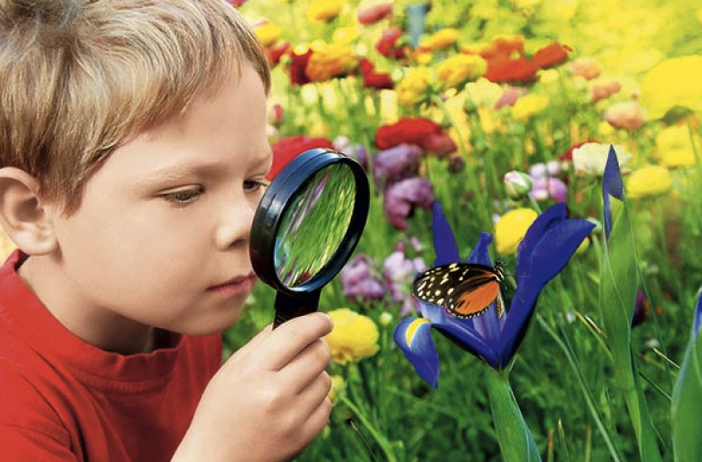
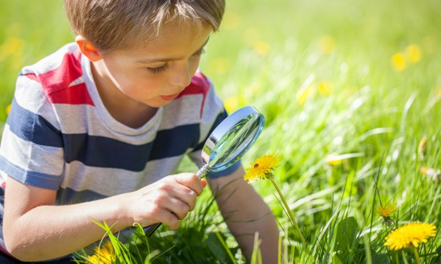
Как помочь ребенку преодолеть неуверенность в себе, научить общаться с взрослыми и сверстниками, как помочь детям устранять появляющиеся трудности? Как стимулировать природную потребность ребенка к новизне?

Slide 4
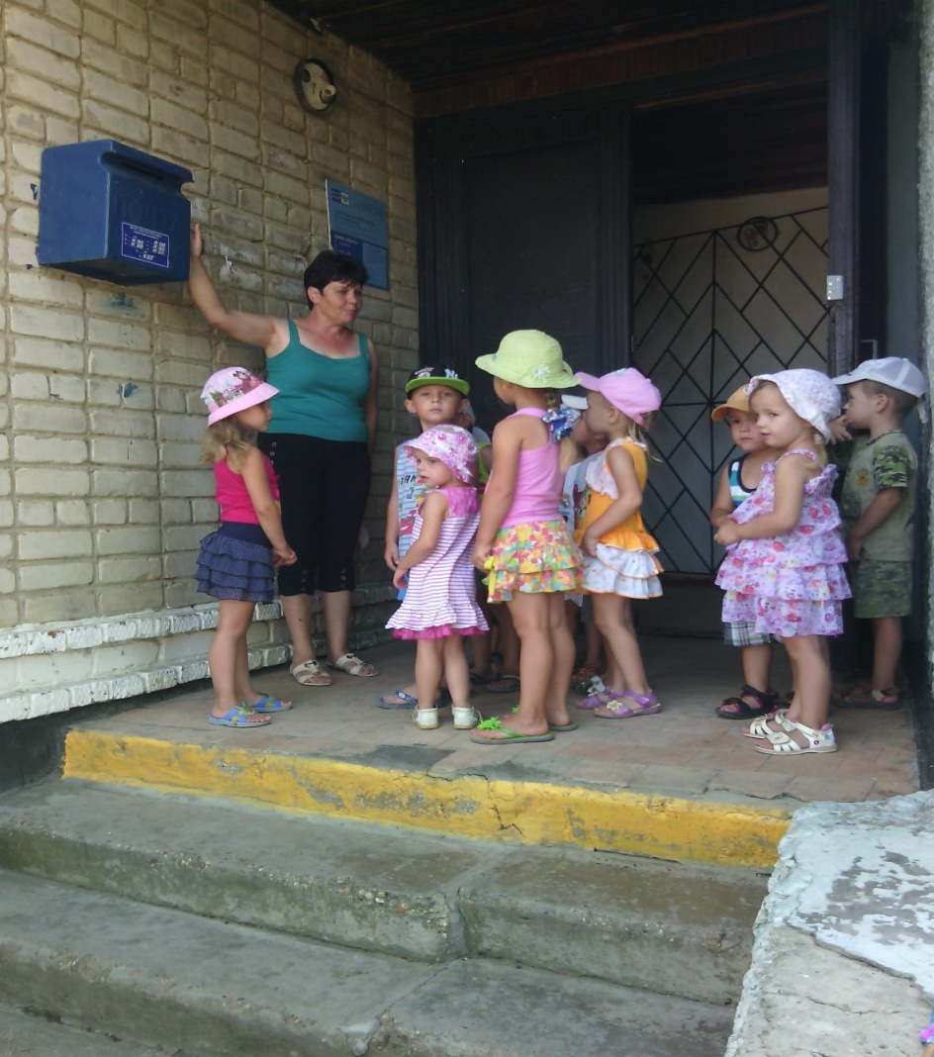
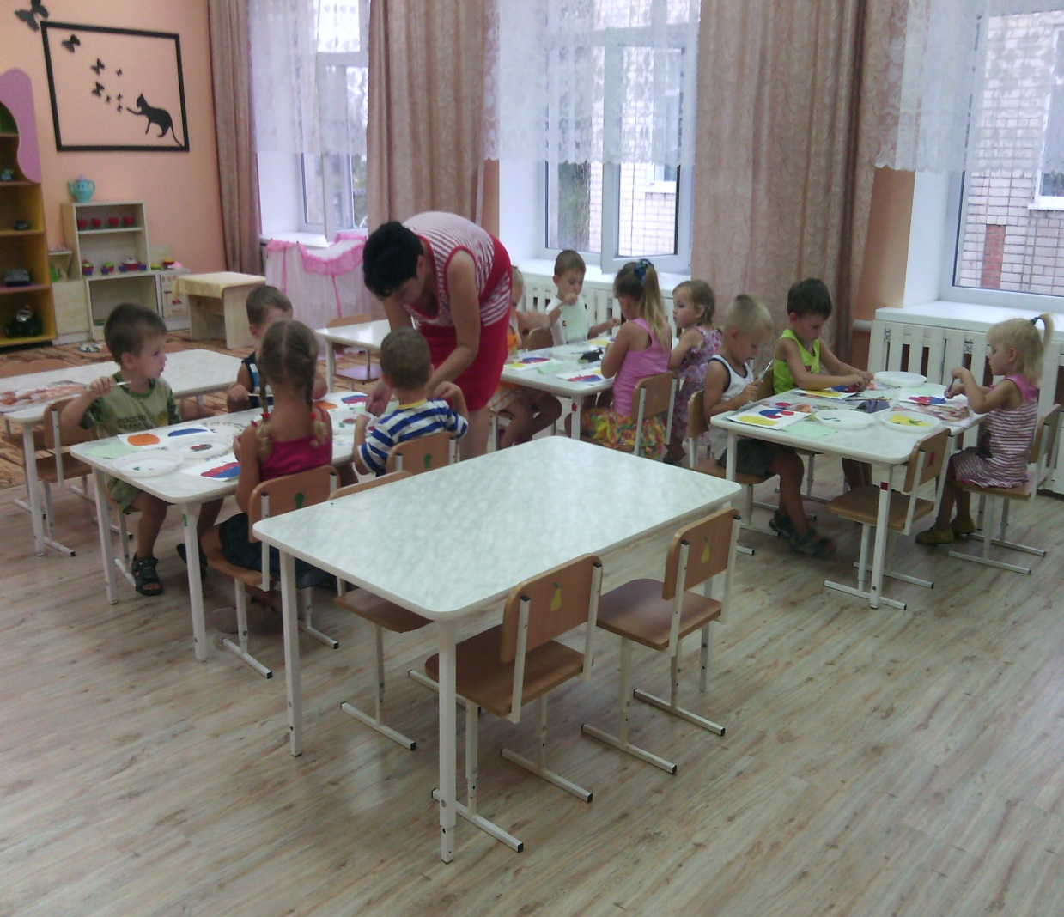
В своей работе я стараюсь занимать позицию старшего друга, помогаю в проведении опыта, даю свой совет или рекомендации, вместе с ребенком осуществляю экспериментальные действия, если это необходимо.

Slide 5
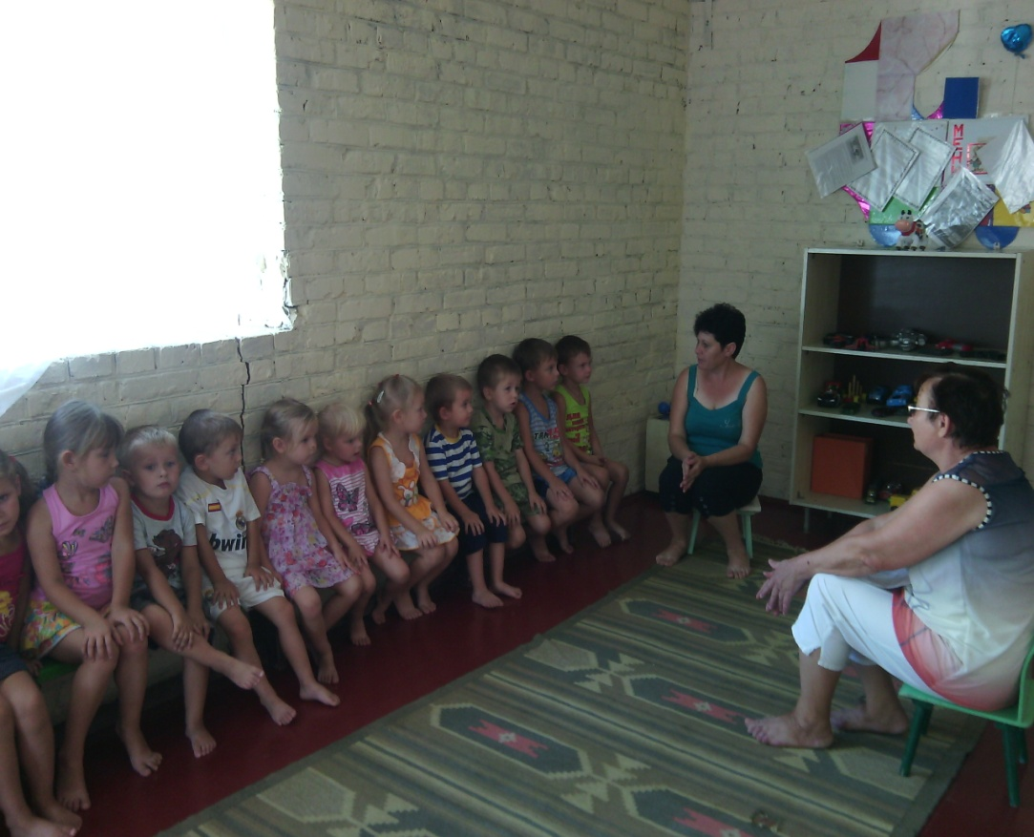
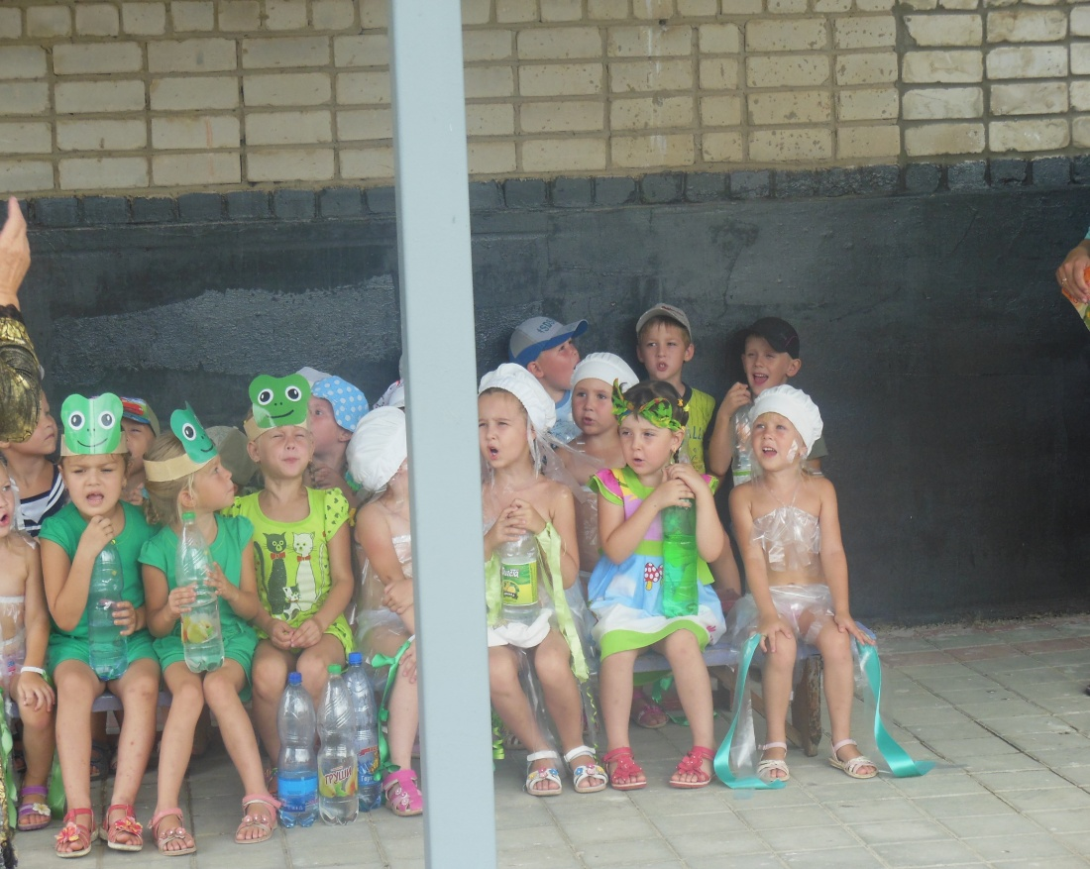
Поэтому цель моей работы заключается в развитии позновательно-исследовательской деятельности, интеллектуально-творческого потенциала личности ребенка, через проектную деятельность.

Slide 6
Основные задачи проектной деятельности, которые я ставлю перед детьми:
►Развитие интереса к исследовательскому поиску;
►Создание проблемной ситуации, которая инициирует детское любопытство, стимулирует стремление к исследованию;
►Организация работы с родителями по развитию проектной деятельности дошкольника;
►Организация предметно-развивающей среды.

Slide 7
В непосредственно-образовательной деятельности:
►Проектная деятельность;
►Занятия-путешествия;
►Занятия в форме дидактических игр.
В повседневной деятельности:
►Наблюдения, целевые прогулки и экскурсии;
►Дидактические и сюжетно-ролевые игры;
►Практические упражнения;
►Опыты (экспериментирования) с предметами и их свойствами;
►Коллекционирование (классификационная работа);
►Совместное творчество детей и родителей (мини-выставки, совместные опыты – исследования в домашних условиях);
►Презентации.

Slide 8
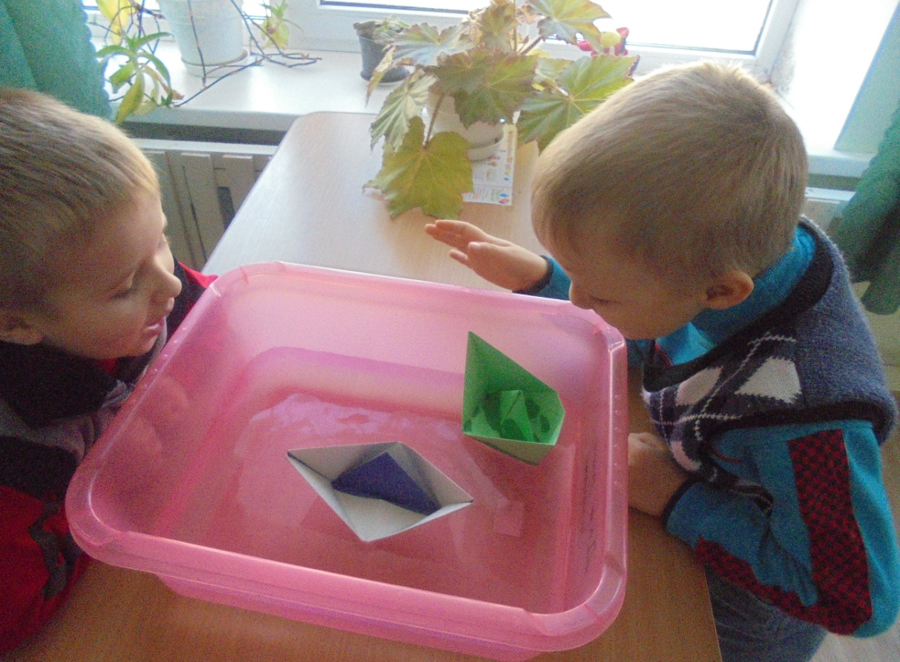
Экспериментирование вызывает не только огромный интерес у детей. Действуя практически с объектом исследования, ребенок, обнаруживает все новые и новые свойства предметов, их сходства и различия, связи и отношения.

Slide 9
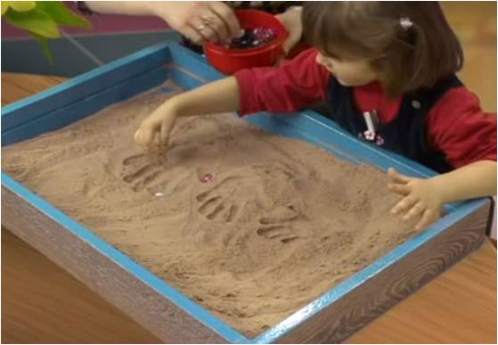
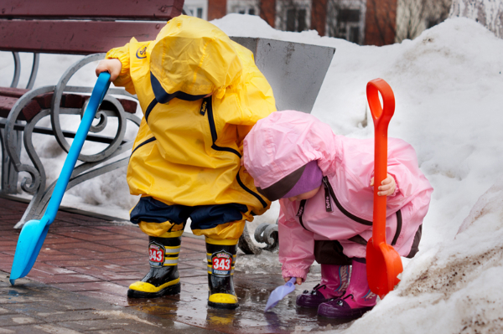
Я осторожно шла за интересами детей, а им интересно было всё: сломать лёд на луже и посмотреть, как намокает их обувь; высыпать сухой песок, и наблюдать, как его разносит ветер; встретить шмеля и послушать его жужжание.

Slide 10
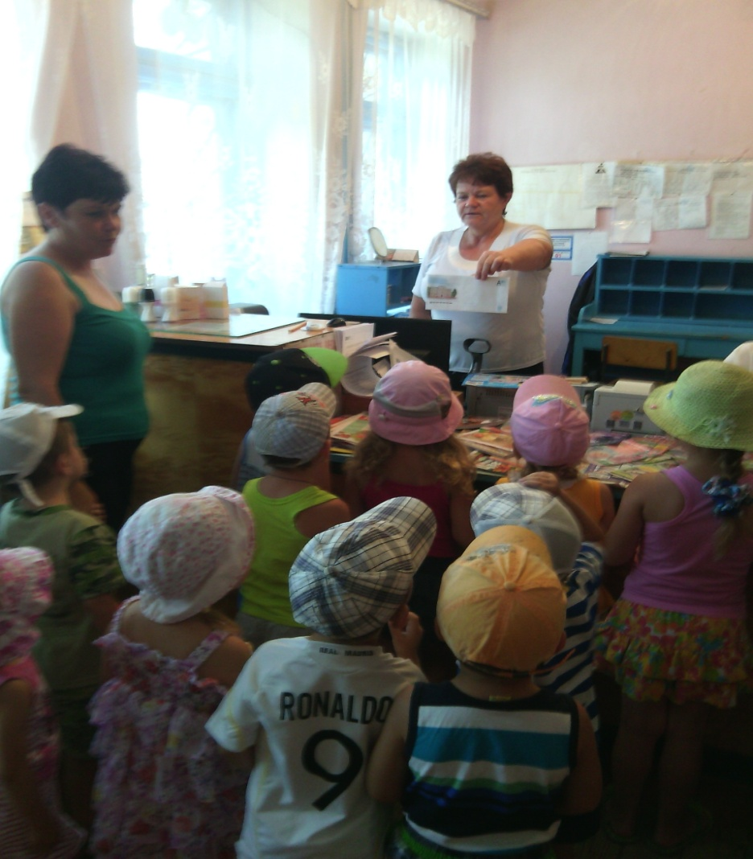
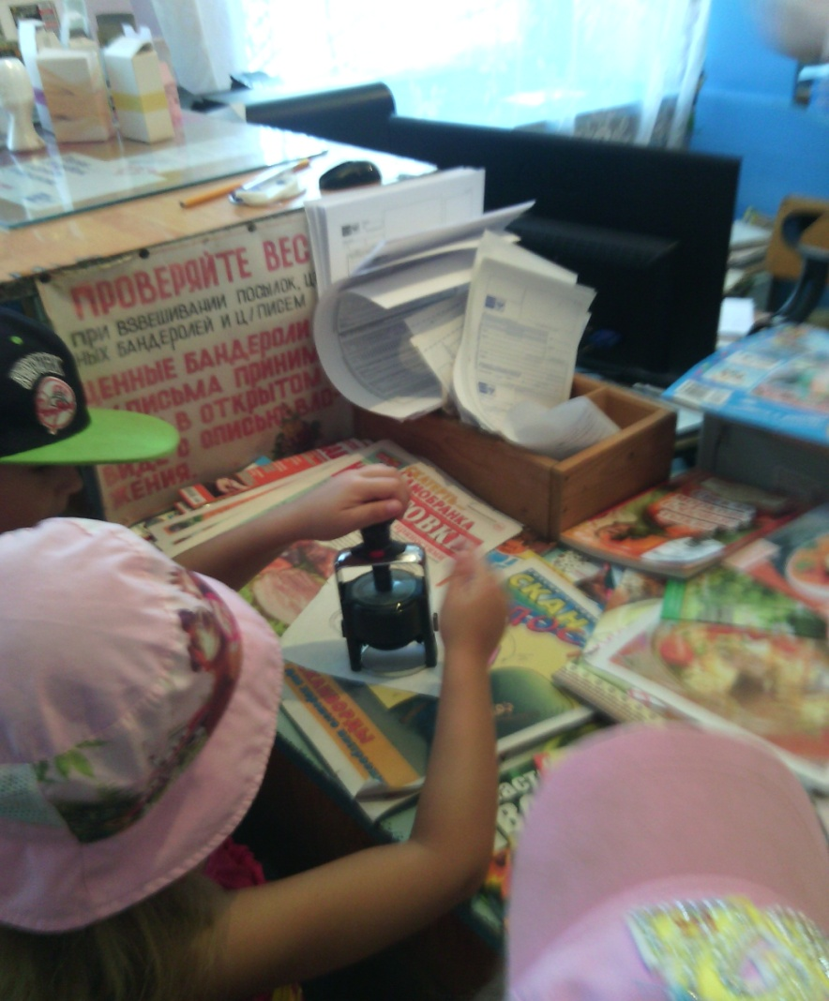
Ребенок все старается увидеть, услышать, попробовать на вкус, понюхать, потрогать, разобрать. Удержать его практически невозможно, без этого он начинает страдать.

Slide 11


Slide 12
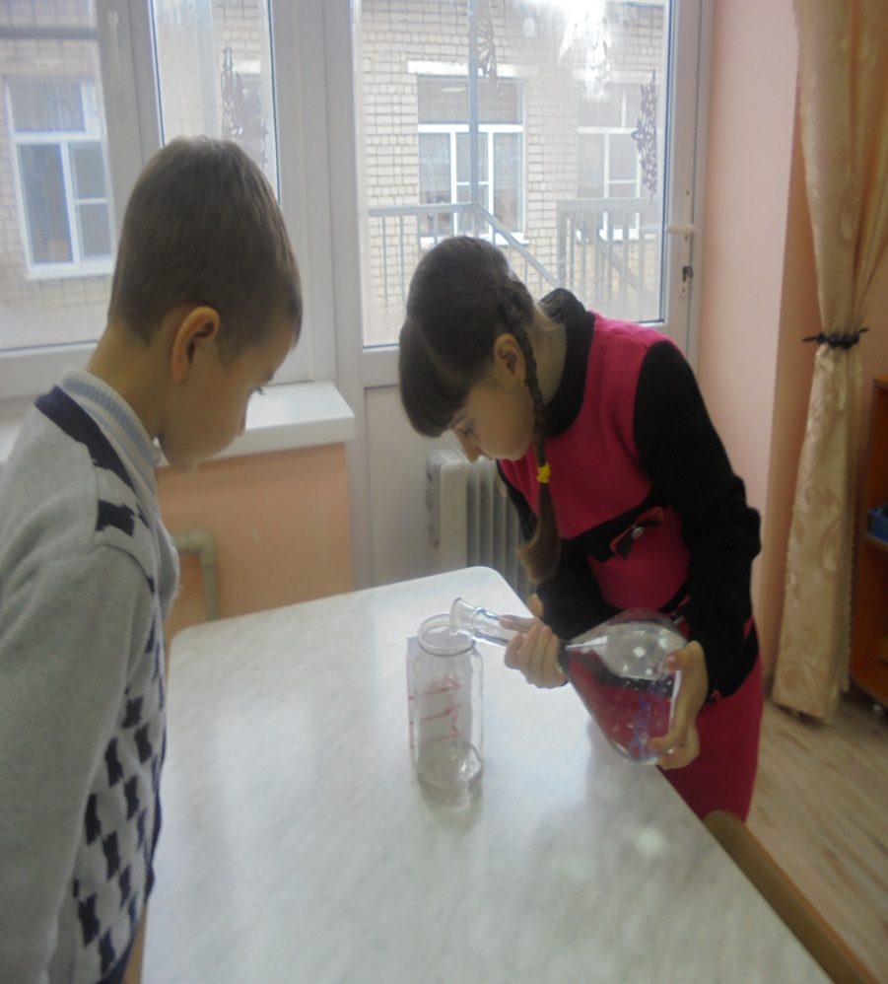
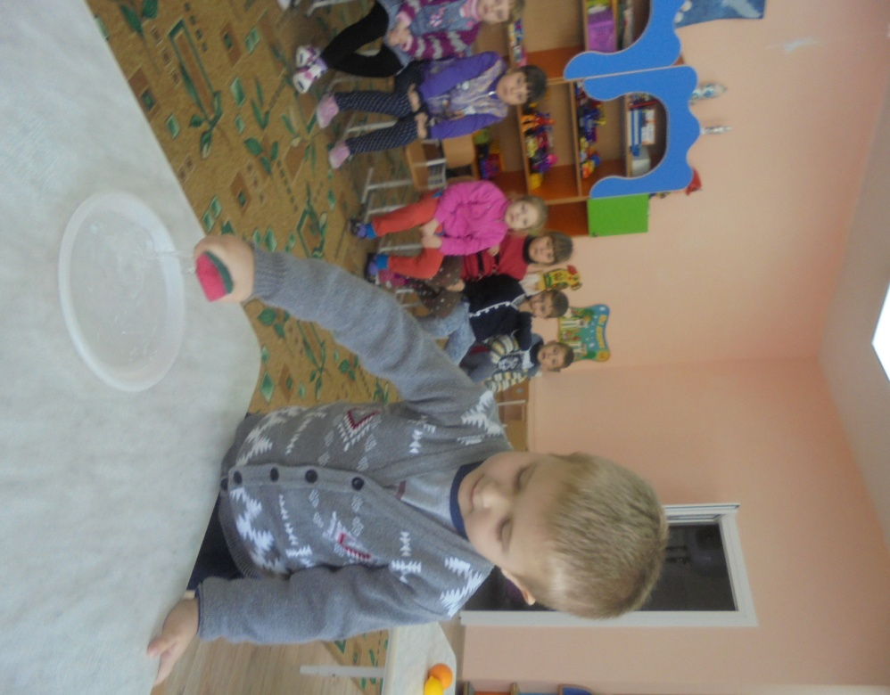
Поэтому я стараюсь на занятиях, на прогулке (наблюдения, опыты с водой и песком, со снегом и льдом, в режимных моментах (задаю вопрос «А как вы думаете?»)) использовать элементы экспериментирования.

Slide 13
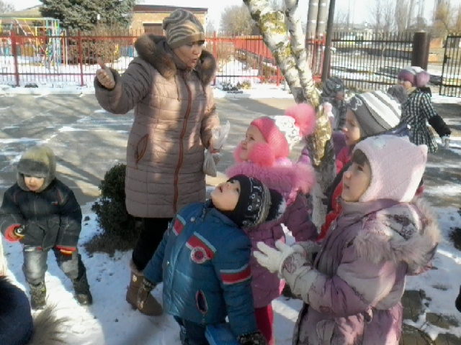
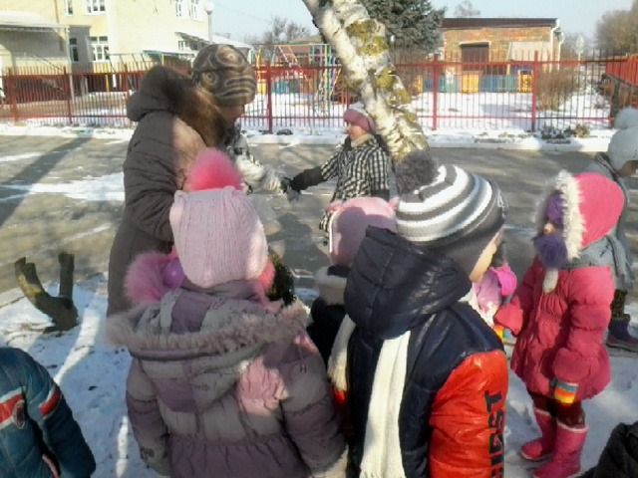
«А как вы думаете?»

Slide 14
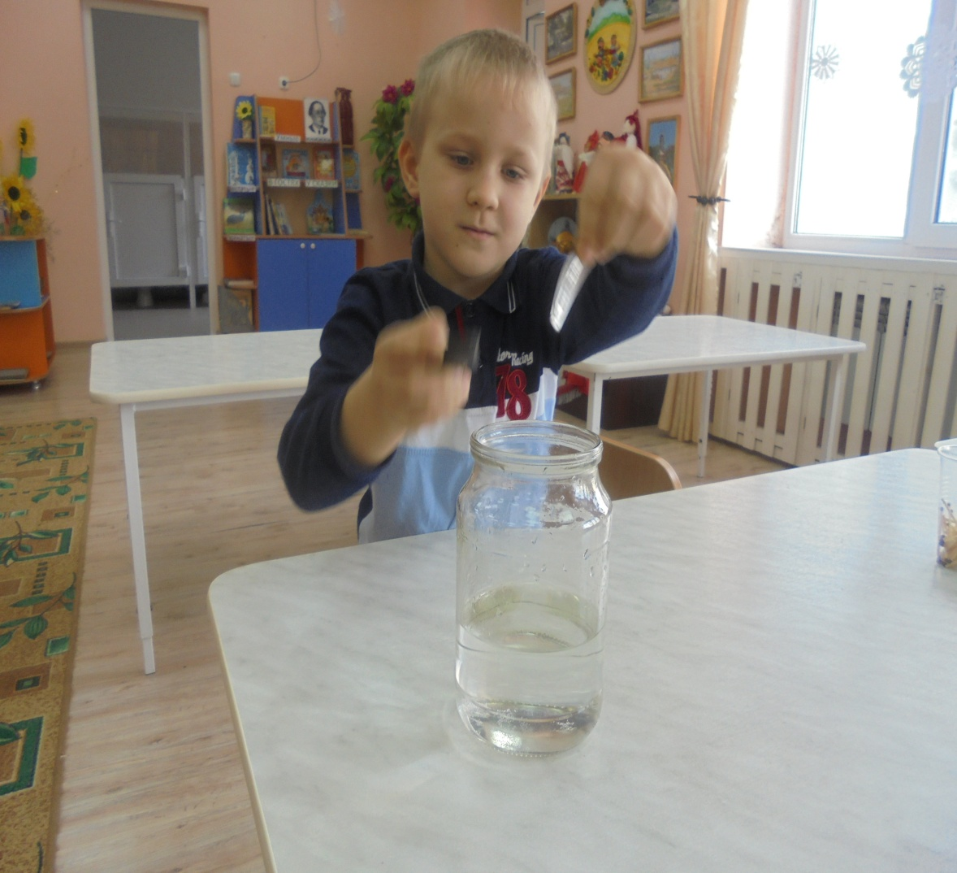
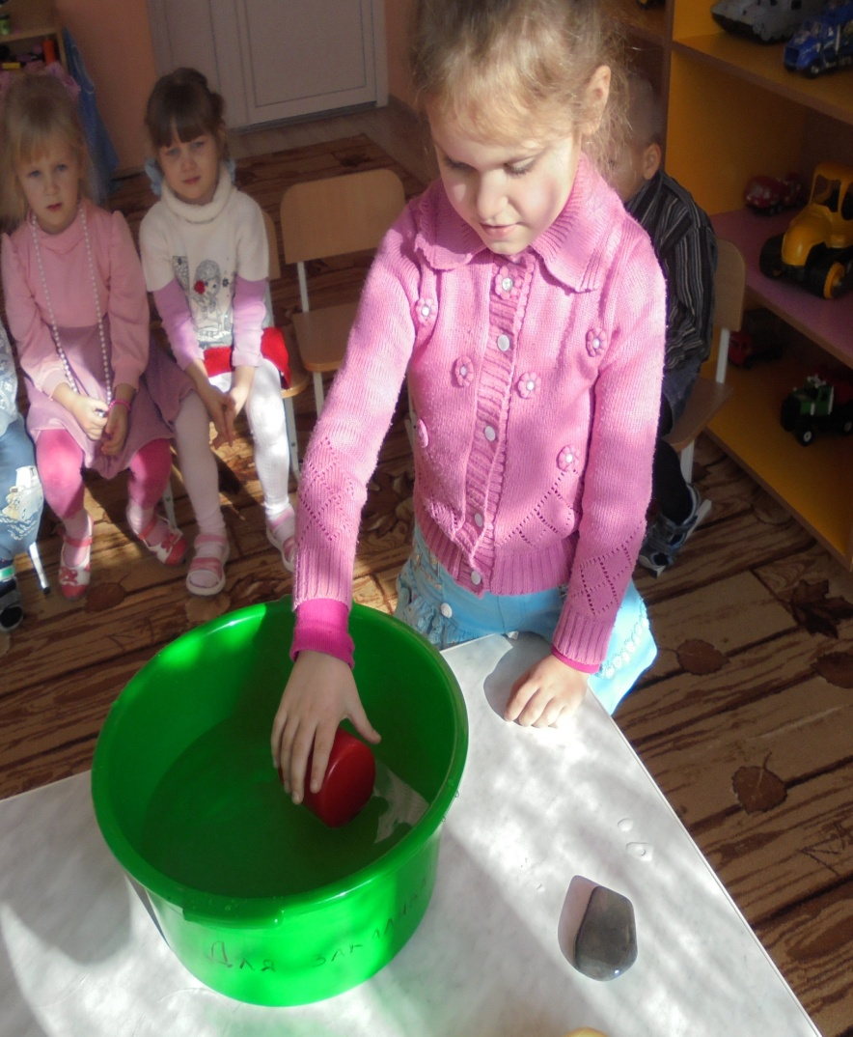
Опыты с водой

Slide 15
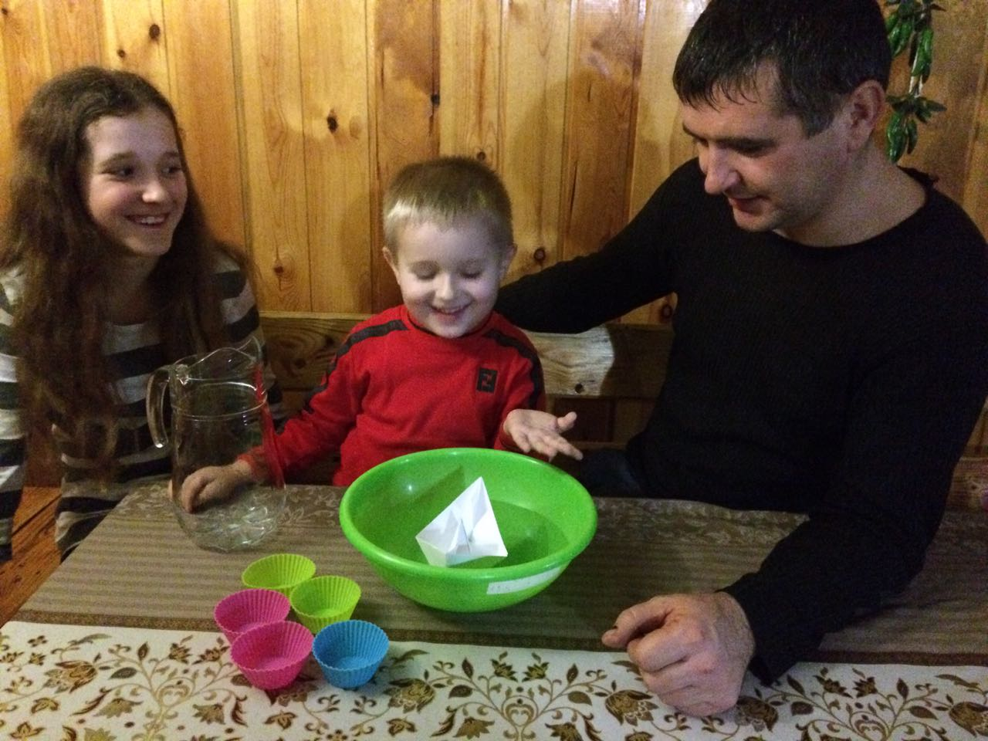
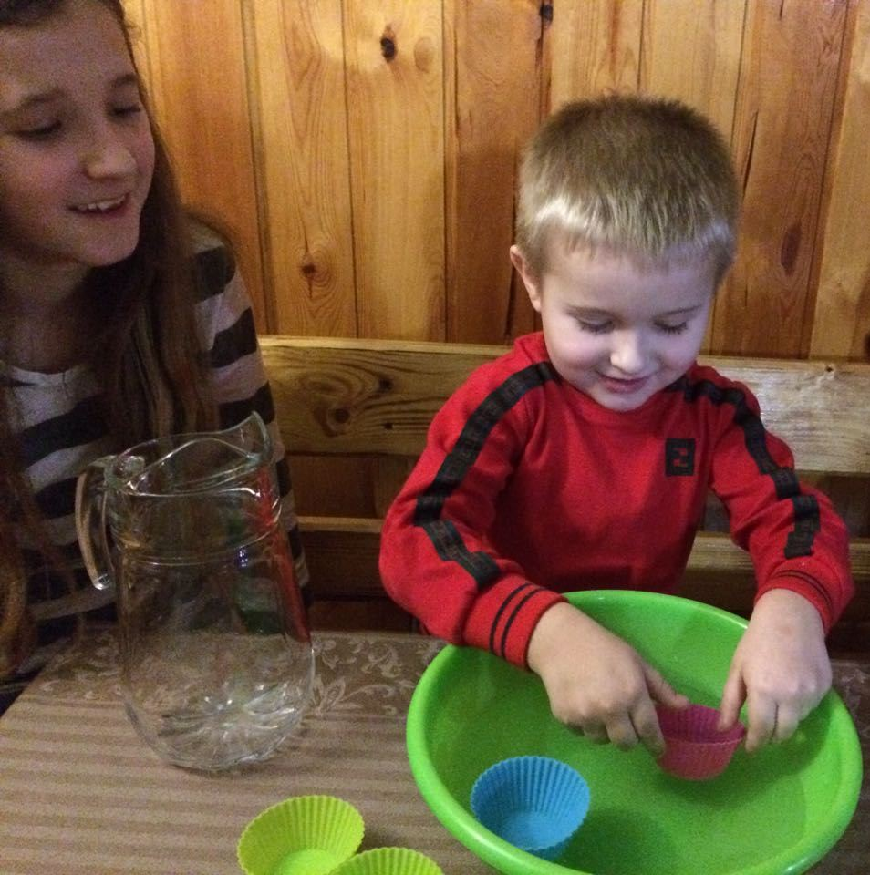
Опыты с водой

Slide 16
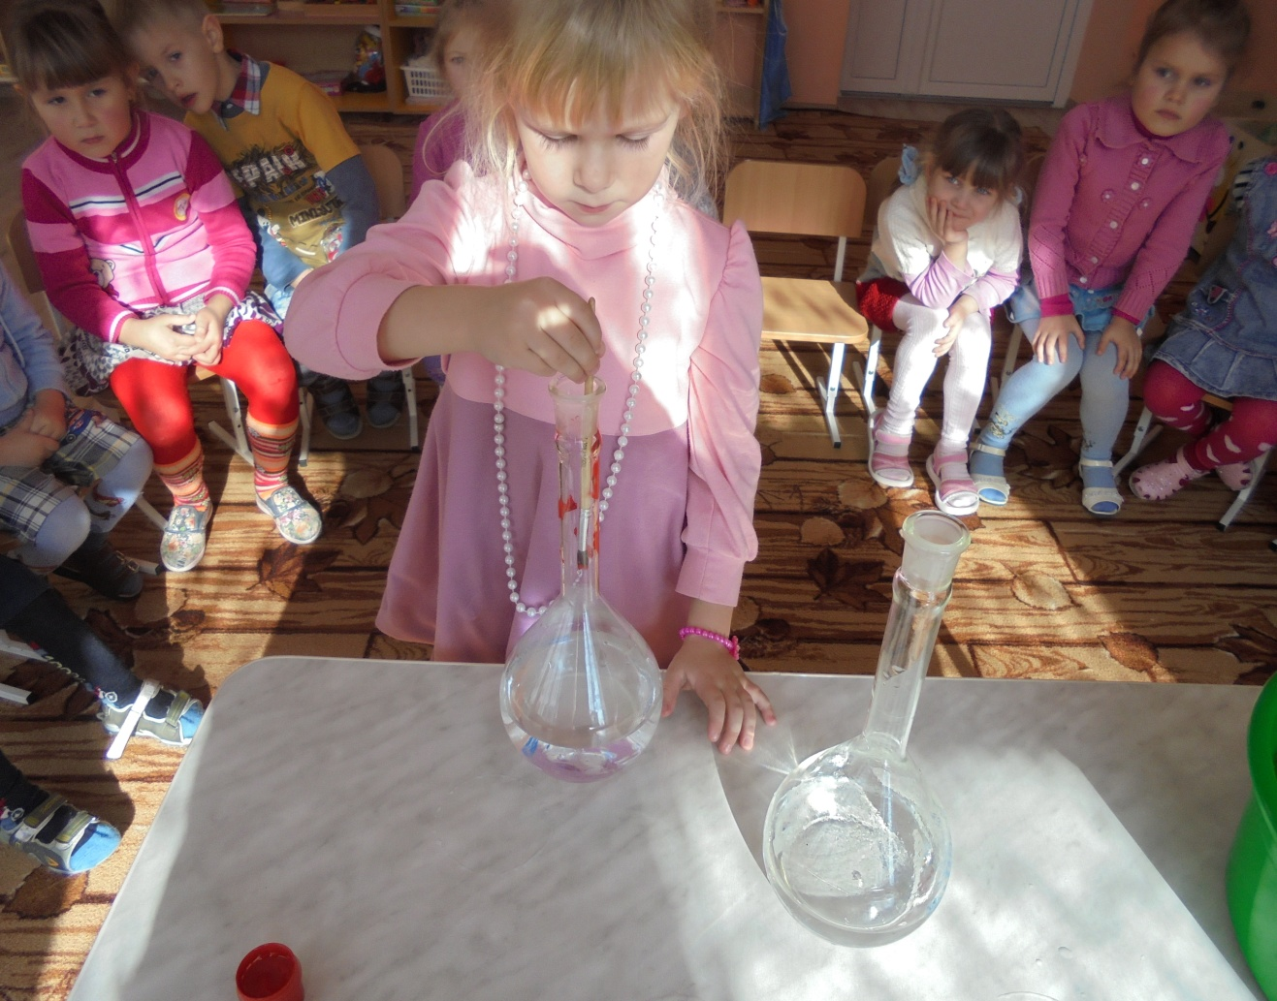
Экспериментирование имеет огромное значение в умственном развитии ребенка. Перед ним стоит определенная, познавательная задача, требующая самостоятельного решения.

Slide 17
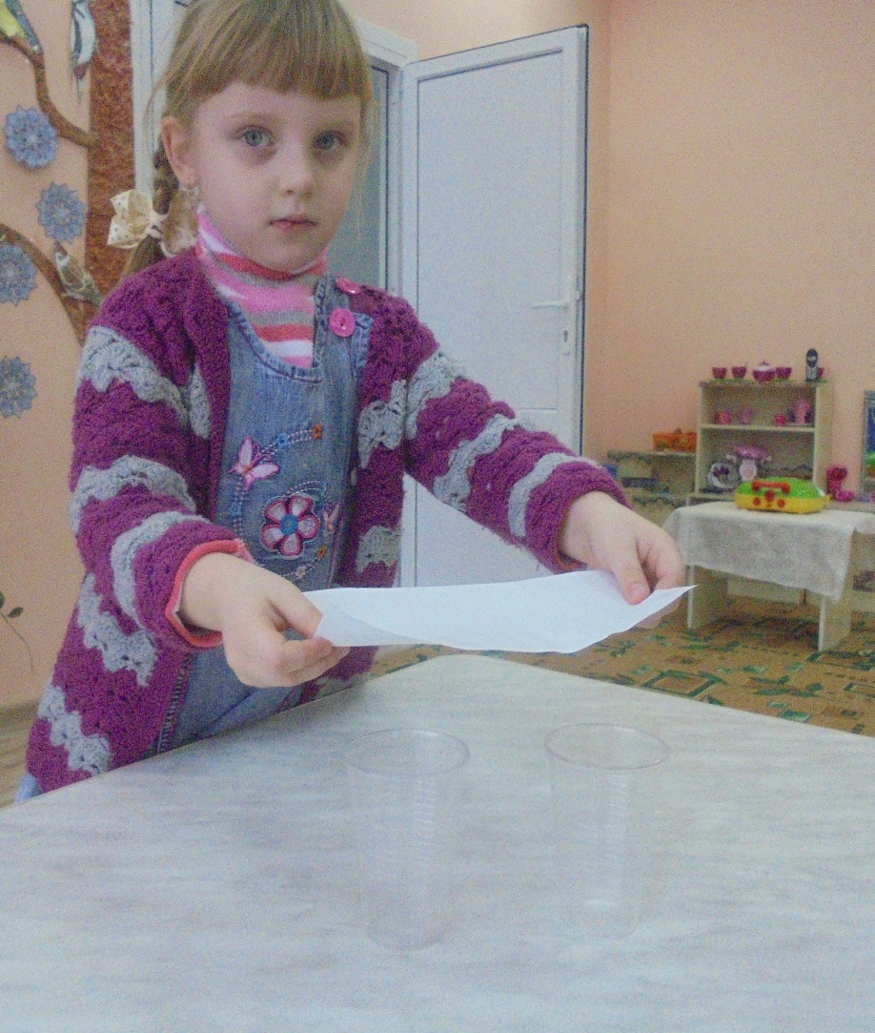
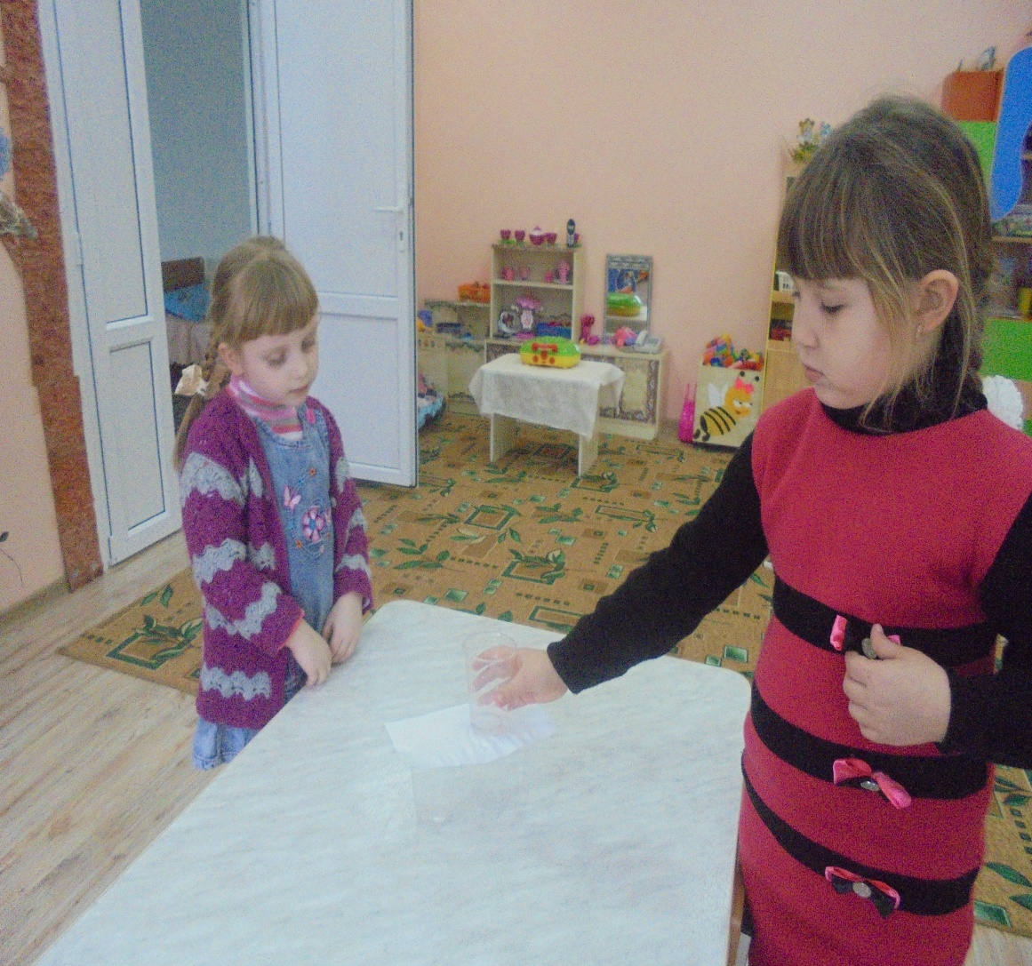
Опыты

Slide 18

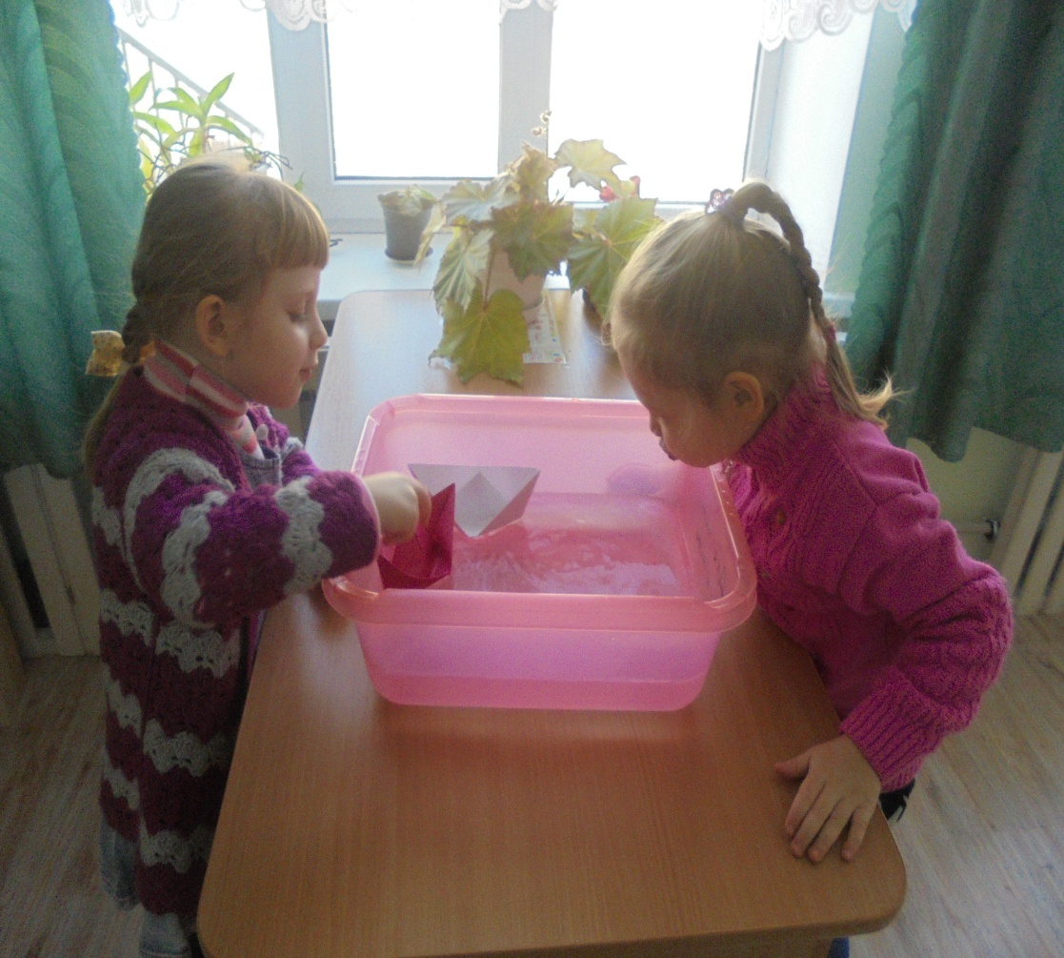
Опыты

Slide 19
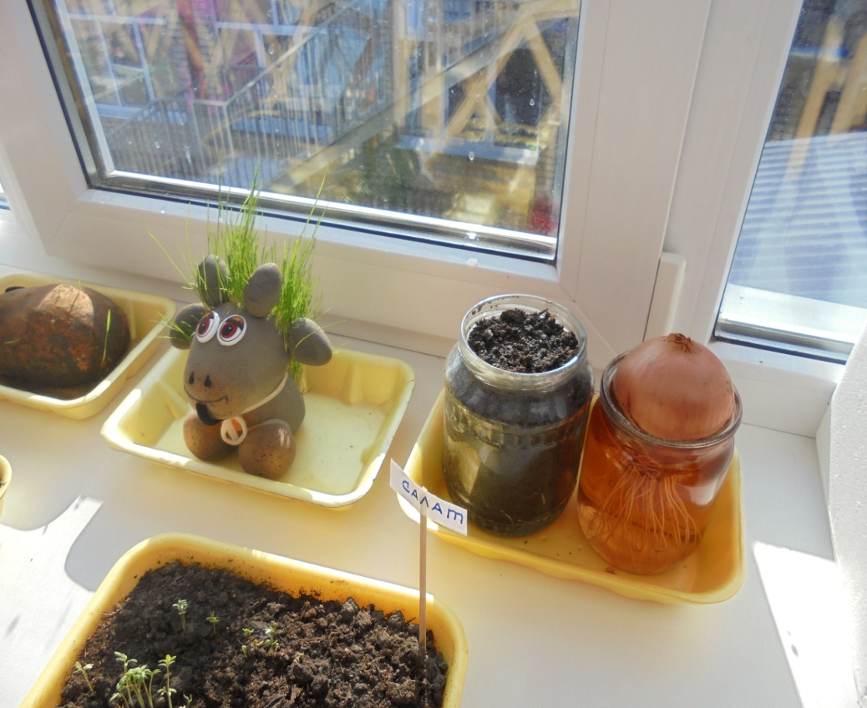
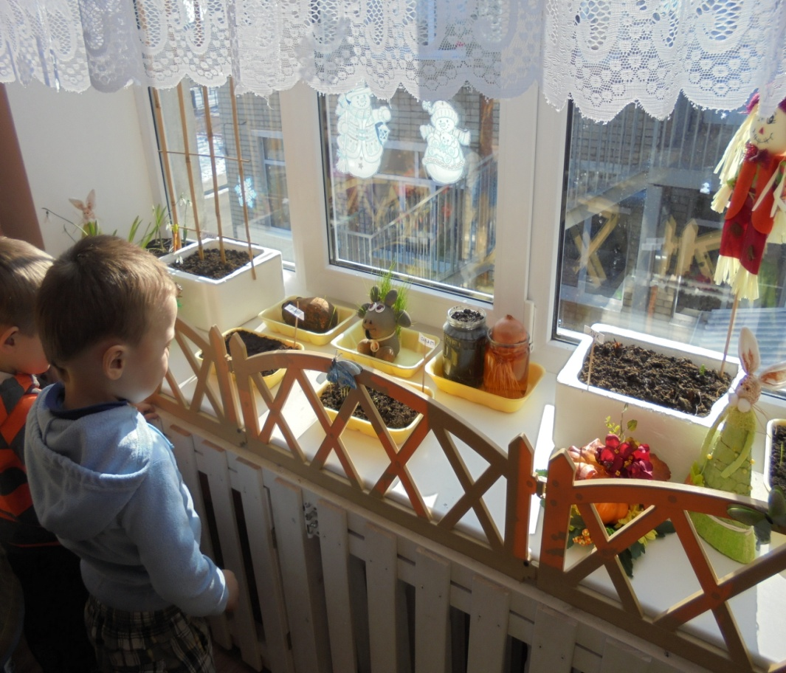
Для того, чтобы обобщить и расширить знания дошкольников о том, как ухаживать за культурными растениями в комнатных условиях, были созданы и разработаны такие проекты как: «Огород на подоконнике», где дети выращивали и наблюдали за ростом и развитием огурцов, лука, чеснока, салата.

Slide 20
Для создания «Центра экспериментирования» в группе, совместно с родителями, были приобретены:
►Контейнеры для хранения сыпучих и мелких предметов;
►Технические материалы: гайки, скрепки, винтики, гвозди;
►Колбы, мерные ложечки, деревянные палочки, резиновые груши, воронки;
►Бросовый материал: пластмасса, кожа, мех, поролон, пробки, проволока, деревянные, пластмассовые, металлические предметы, формочки – вкладыши от наборов шоколадных конфет;
►Различные виды бумаги: обычная альбомная, тетрадная, калька, наждачная.

Slide 21
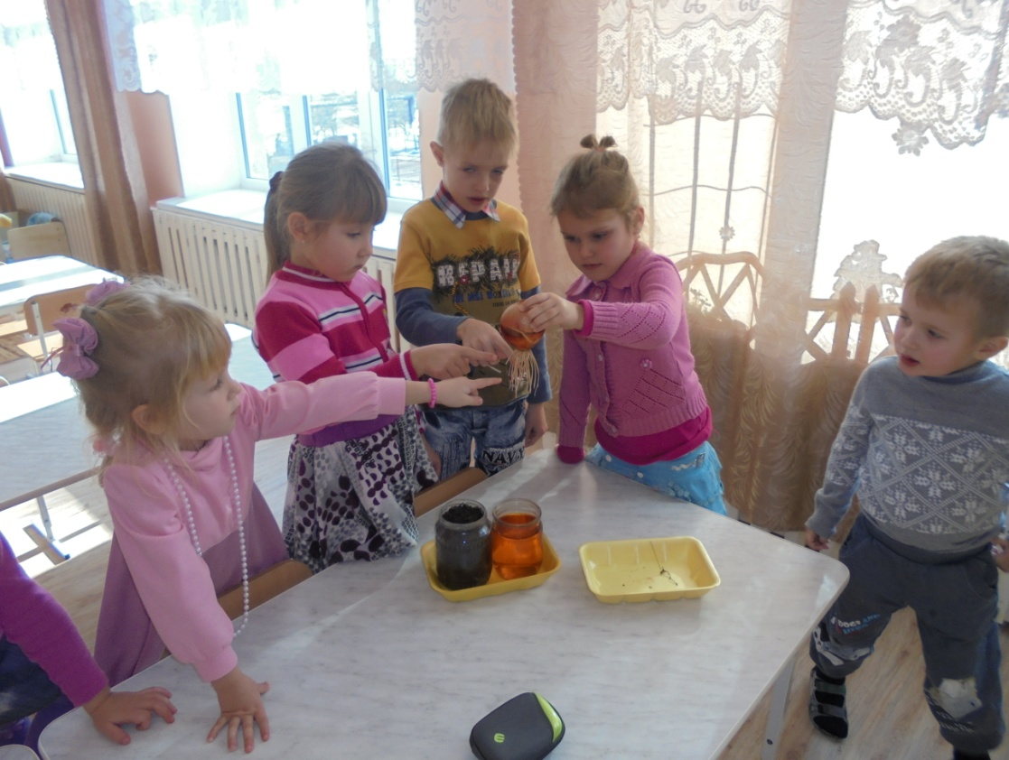
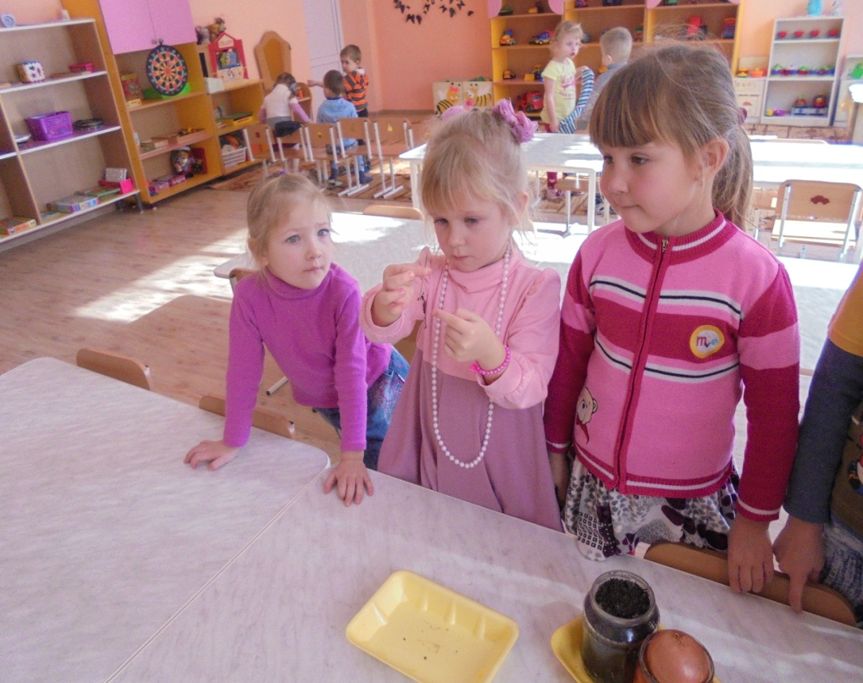
В ходе проекта мы узнавали о переходе воды из одного состояния в другое. Учились делать выводы на основе опытов. Закрепляли знания о значении воды и ее свойствах. Развивали речевую активность.

Slide 22
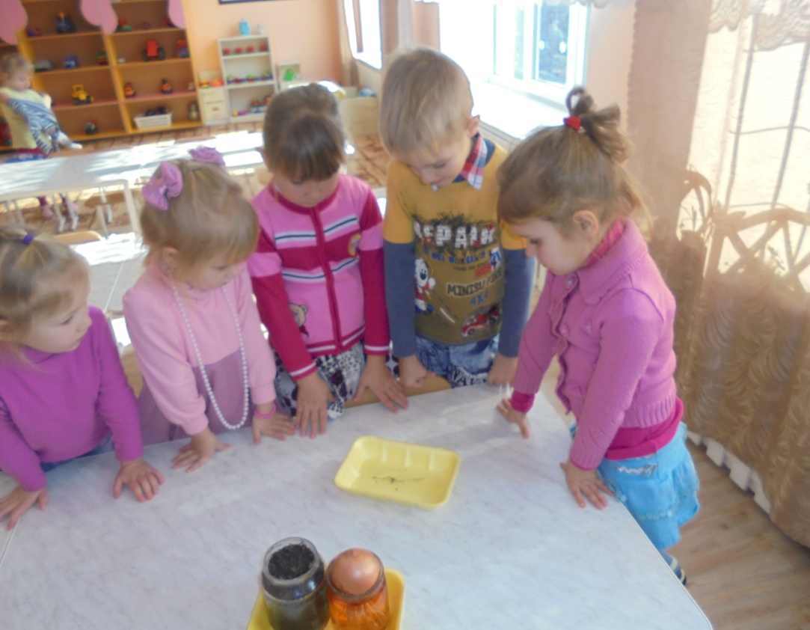
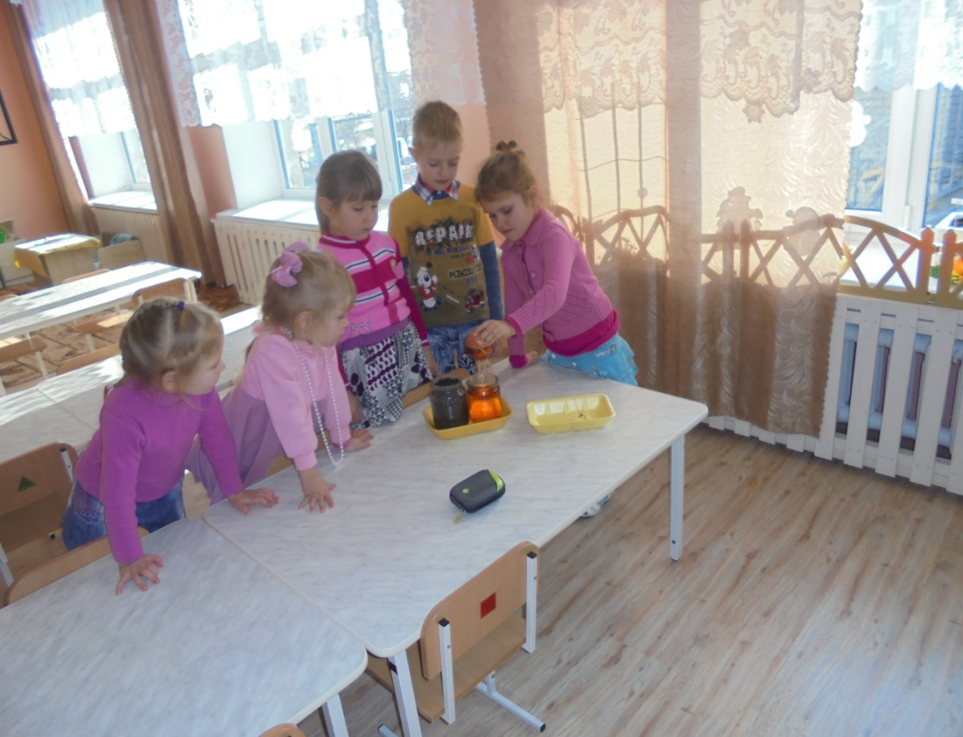
Предполагаемый результат по окончании проекта был:
Воспитание бережного отношения к водным ресурсам, развитии интереса к экспериментированию любознательности. Цели были достигнуты в ходе проекта.

Slide 23
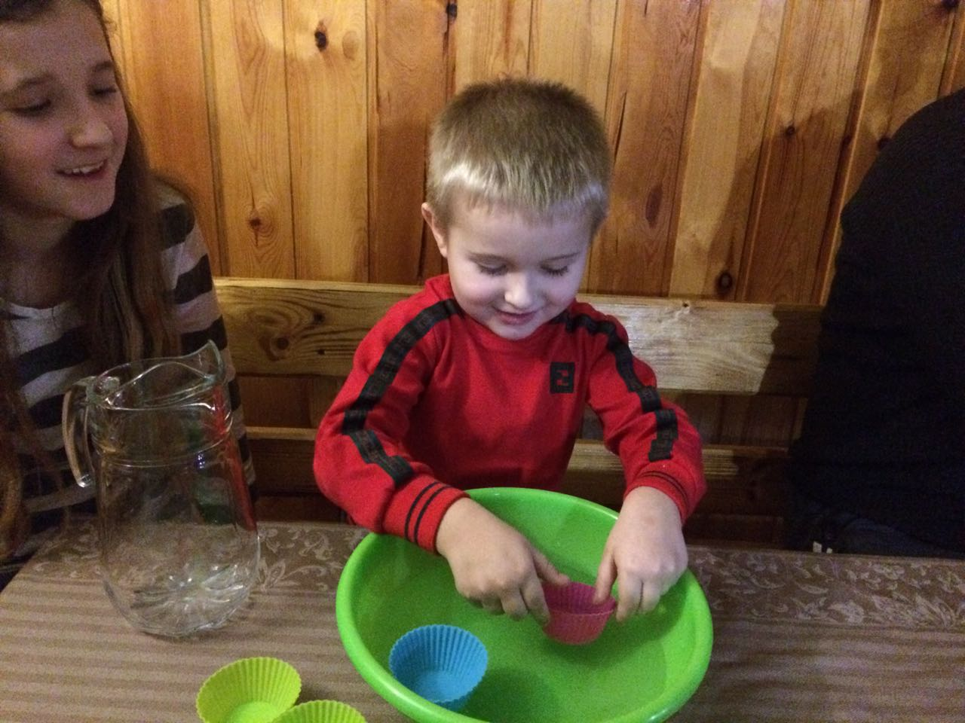
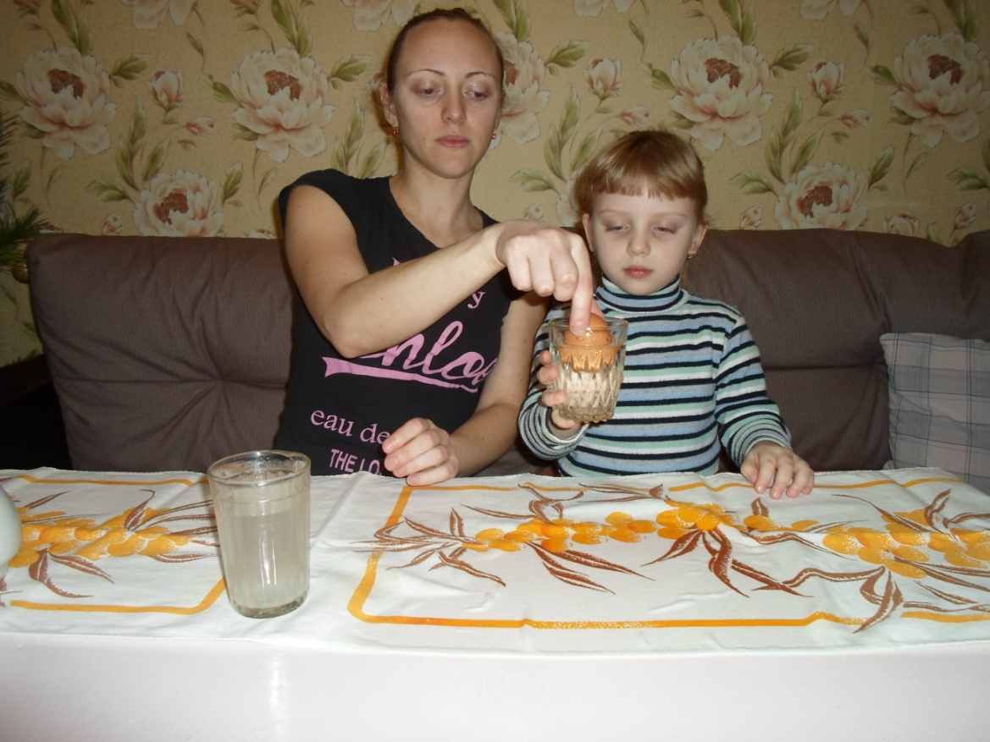
Мы с детьми в игровой и увлекательной форме закрепили знания о свойствах и качествах воды, о значении воды в жизни людей и животных, растений.

Slide 24

«Вода – источник жизни на земле»

Slide 25
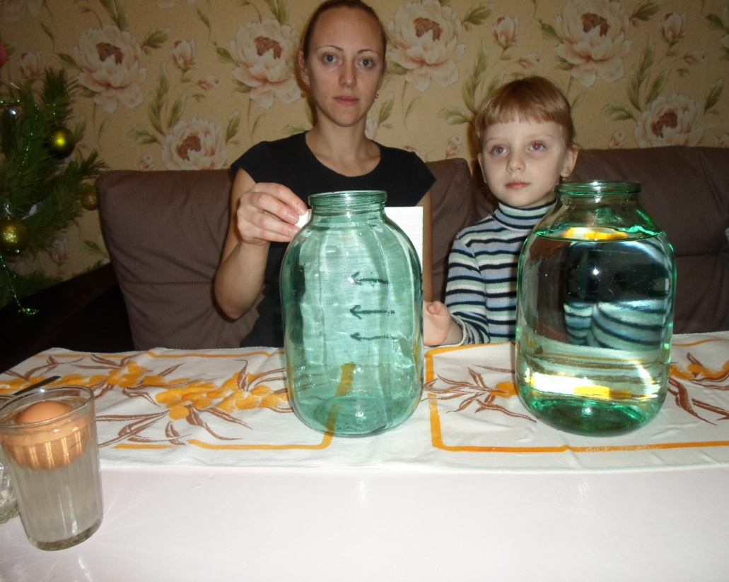
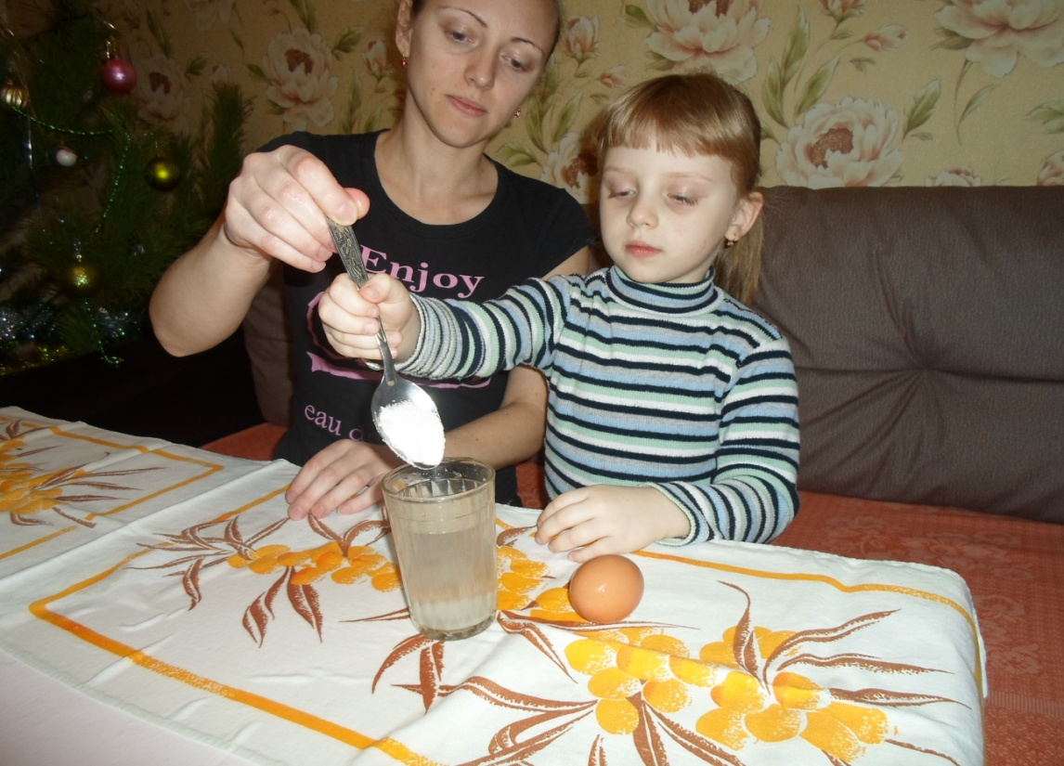
Цель, которую я поставила перед собой: заинтересовать родителей проблемой, ознакомление детей со свойствами воды через экспериментальную деятельность различными предметами. Родители вместе с детьми провели ряд экспериментов, опытов дома.

Slide 26
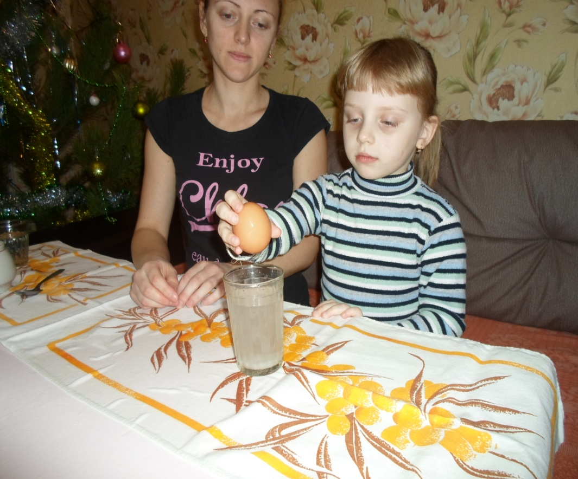
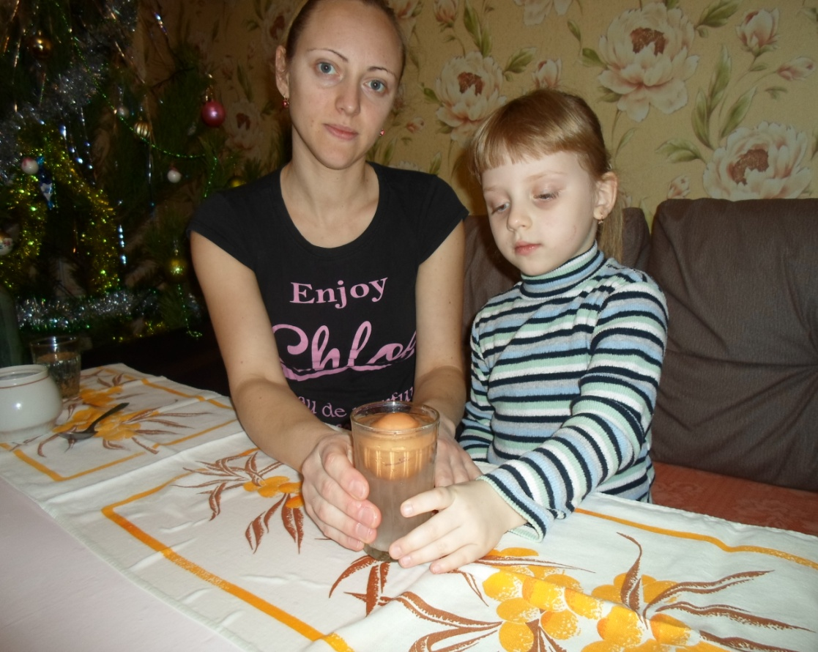
Опыты с яйцом и водой

Slide 27
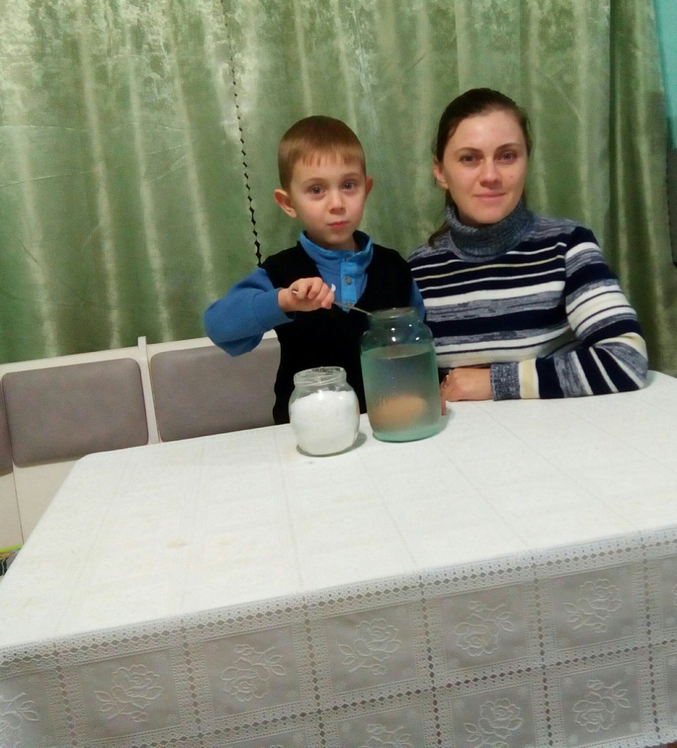
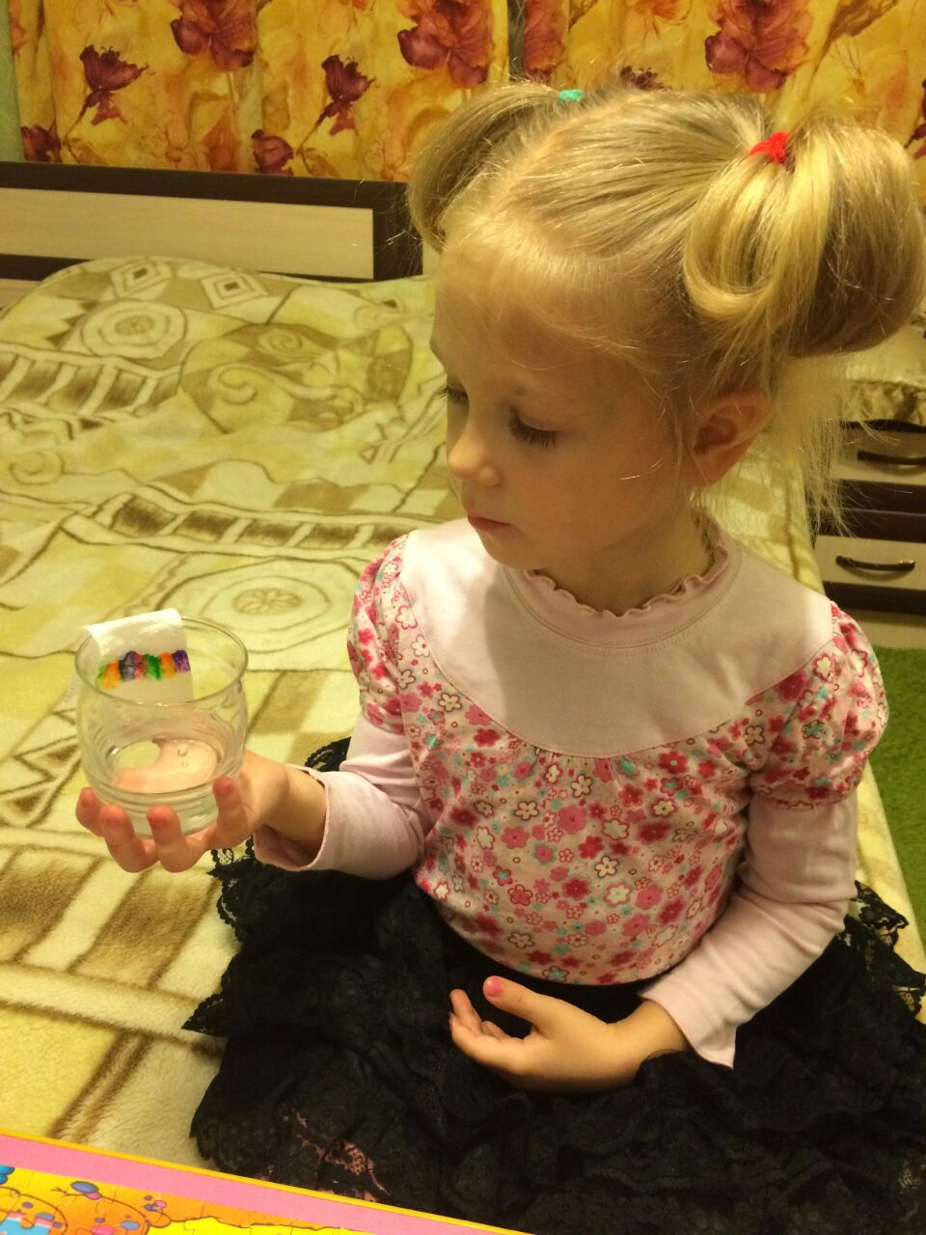
Опыты с яйцом и водой

Slide 28

«Ребенок, почувствовавший себя исследователем, овладевший искусством эксперимента, побеждает нерешительность и неуверенность в себе. У него просыпаются инициатива, способность бодро преодолевать трудности, переживать неудачи и достигать успеха, умение оценивать и восхищаться достижением товарища и готовности прийти ему на помощь. Вообще опыт собственных открытий – одна из лучших школ характера»
(А. Шапиро)

Slide 29
Заключая вышесказанное, можно сделать вывод о том, что на современном этапе развития дошкольного образования проблеме познавательного развития дошкольников уделяется большое внимание. Используя экспериментирование и проектную деятельность при решении проблемы позновательно-исследовательского развития детей мы стараемся обеспечить стадийный переход, качественные изменения в развитии познавательной деятельности дошкольников в соответствии с ФГОС.

Slide 30


